Slide 1
Merancang Program
Dasar-Dasar Penyiaran

Slide 2
QUIZ
Dikerjakan dikelas&Dikumpulkan
Tulis nama&NIM
Merancang Program Acara Televisi sesuai contoh prosentase program acara&dibuat Day Partnya
Sesuai kreativitas masing2 &nama program tsb belum pernah ada di stasiun Televisi saat ini
Dari setiap judul program yg dirancang disertakan penjelasan dari program tsb

Slide 3
Ada klasifikasi jenis program yang membagi menjadi enam pokok program :
Series, diantaranya program sinetron (kejar tayang)
Movie, terdiri dari berbagai program film layar lebar
Entertainment, berisi berbagai hiburan ringan
News (hard news), terdiri dari berbagai reportase berita
Information (soft news) diantaranya berbagai macam wisata kuliner
Religious (Realigi = realita religi), berisi berbagai pembahasan keagamaan

Slide 4
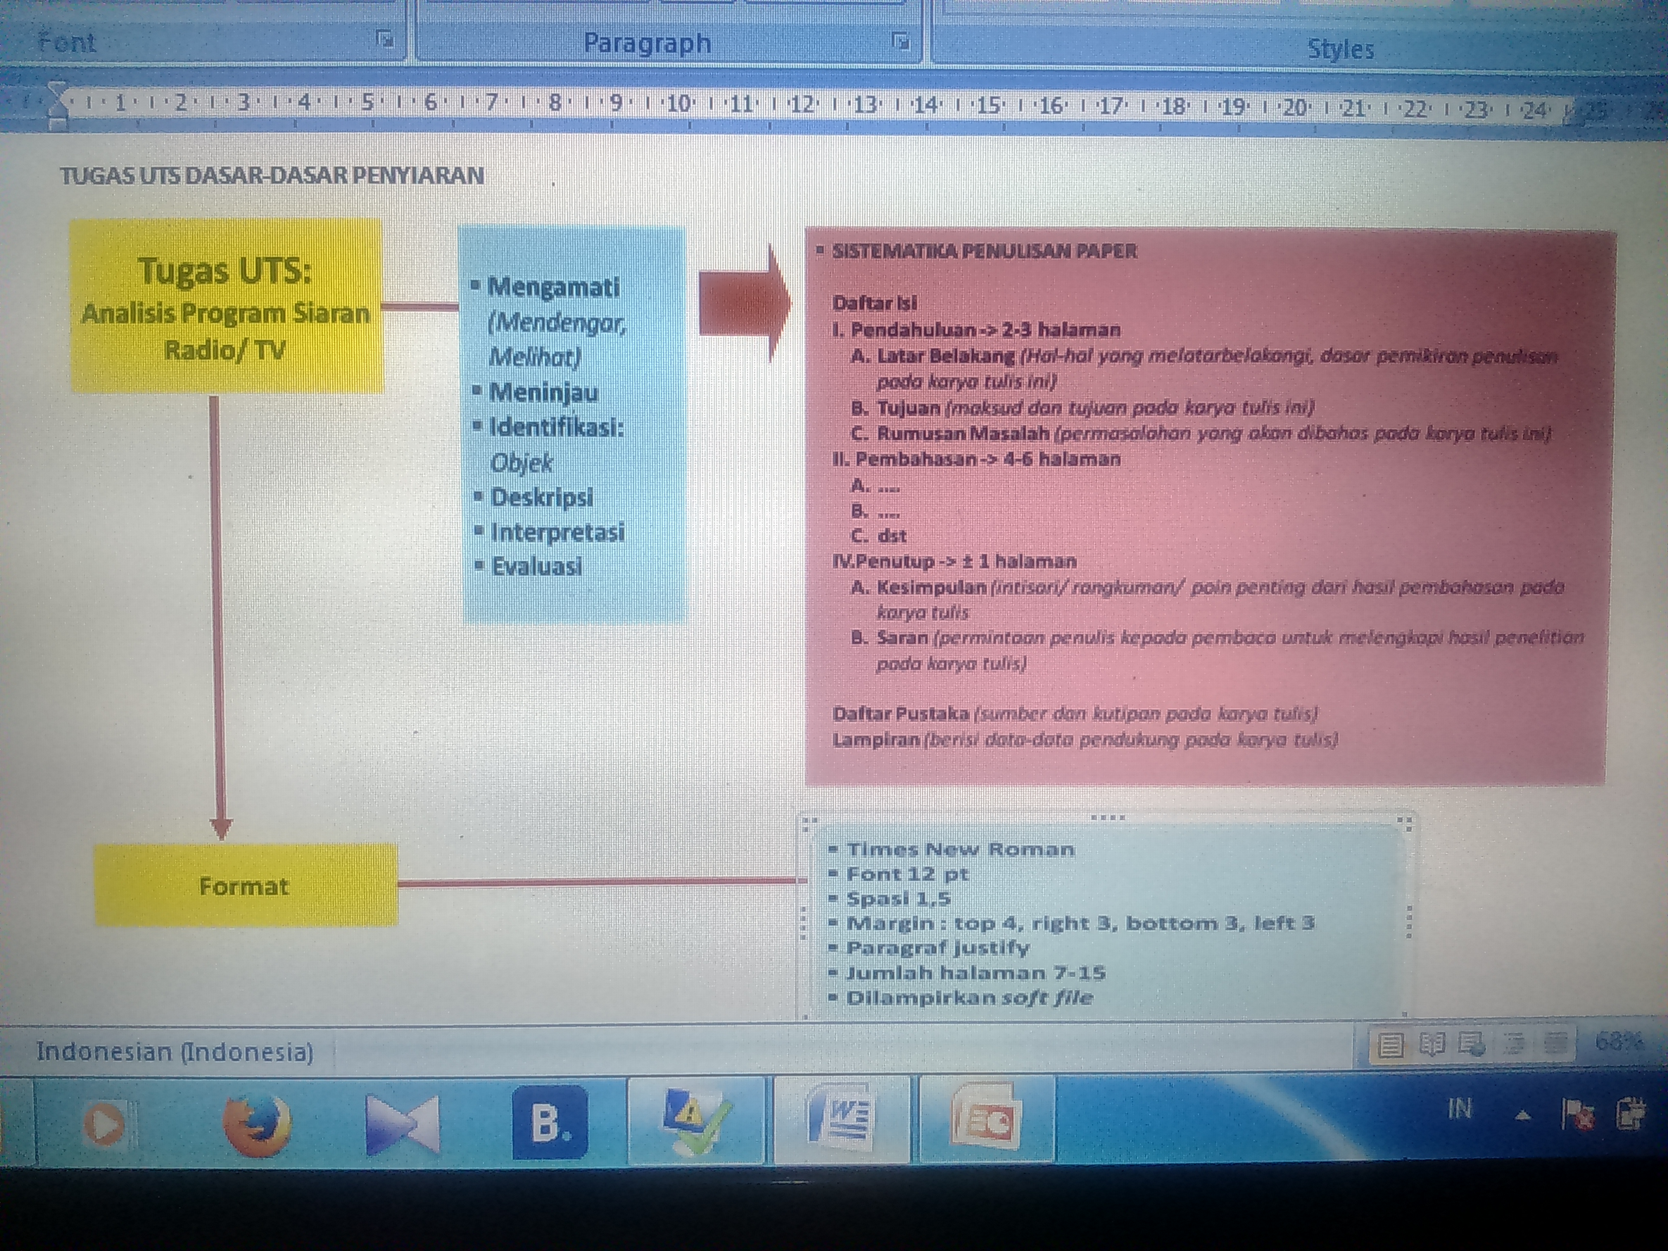
Prosentase Program Acara
Information 10%
News 15%
Entertainment 20%

Slide 6
Hard news
Informasi
Soft News
Program TV
Musik
Hiburan
Drama
Quiz
Hidden cam
Permainan
Ketangkasan
Competition
Show
Pertunjukan
Reality Show
Relationship
Show
Fyl on the wall
Mistik

Slide 7
Diagram Kesisteman Proggraming
Ide
P3 (Pedoman Perilaku Penyiaran)
dan SPS (Standar Program Siaran)
Program Stasiun Lain
Kode Etik
Programmed
Audience
Programming
Rating&
Non Rating Research
Rating&
Non-Rating

